Slide 1
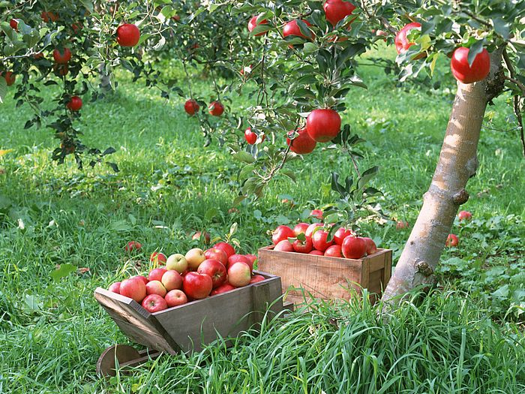
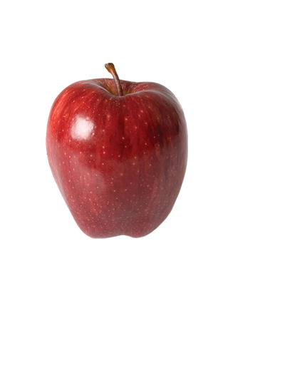
落
果
苹
地
执教人： 加玉乡小学 索朗龙多

Slide 2
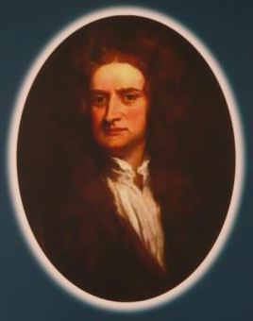
牛顿是英国人，是世界著名的科学家。
简单介绍牛顿

Slide 3
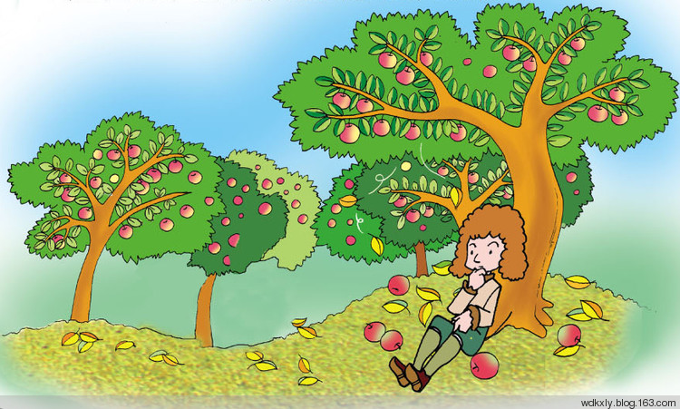
一天晚上，牛顿苹果树下休息。忽然，一个苹果从树上掉落下来，落在他身边。

Slide 4
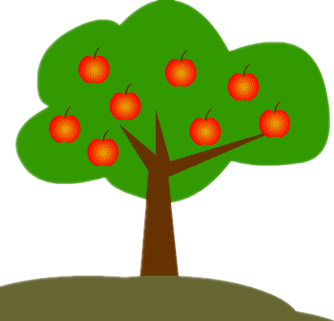
牛顿看见了，觉得很奇怪。他想：“苹果为什么会掉下来呢？那一定是因为它熟透了。”他自言自语地说，“可是，为什么苹果往地下掉，却不往天上飞，他不往左右两边跑呢？”
苹果落地是一种常见现象，却引起了牛顿的深深思考 。善于观察，善于思考和分析，是成为一个科学家必备的品质。

Slide 5
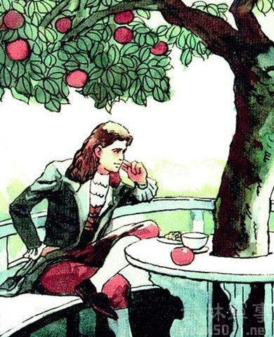
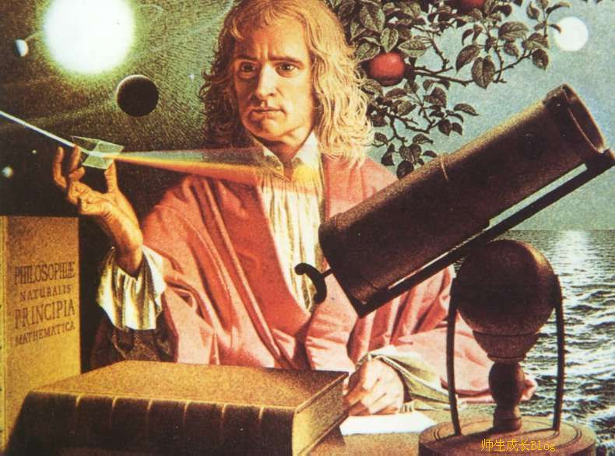
从此，牛顿就开始专心研究这个问题。后来，他终于发现了苹果往下落的原因，是因为地球有引力。
这个发现，对人类是个很大的贡献。
地球有引力。

Slide 6
说明发现万有引力的重大意义。
本文通过科学家牛顿从苹果落地发现万有引力这一实例，告诉我们：
从小要养成善于观察、勤于思考的习惯。

Slide 7
同学们下节课再见！

